Slide 1





FTNC Automotive
Λιπαντικά Υψηλής Ποιότητας
Η Επιλογή των Επαγγελματιών

Slide 2
FTNC Automotive
Σημεία Συζήτησης:
Τα Βασικά για το Λάδι Κινητήρα Είναι όλα τα Λάδια Κινητήρα τα ίδια;
Κατασκευάζεται στην Αγγλία Σειρές FTNC
Λιπαντικά Κινητήρα από την FTNC Ερωτήσεις & Ανοιχτή Συζήτηση

Slide 3

FTNC Automotive
Τα Βασικά για
το Λάδι Κινητήρα

Slide 4
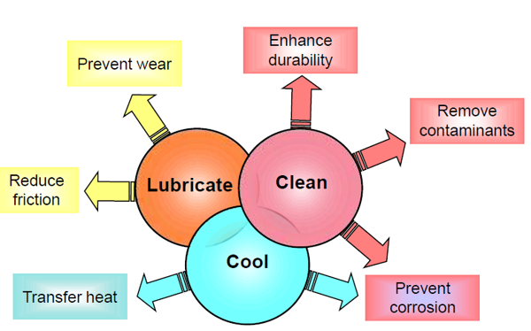
FTNC Automotive
Αφαίρεση μολυσματικών παραγόντων
Ενίσχυση ανθεκτικότητας
Καθαριότητα
Τι πρέπει να κάνει ένα
Λάδι Κινητήρα;
Πρόληψη φθοράς
Πρόληψη διάβρωσης
Λίπανση
Μείωση τριβής
Μεταφορά θερμότητας
Ψύξη

Slide 5
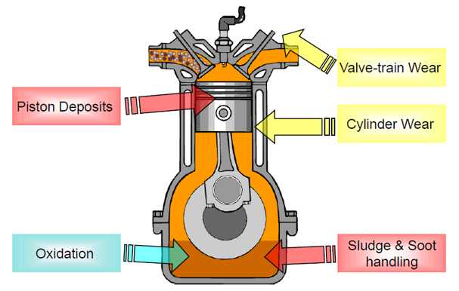
FTNC Automotive
Οξείδωση
Φθορά Κυλίνδρου
Πού παρουσιάζονται
αυτά τα φαινόμενα;
Φθορά Συστημάτων Λειτουργίας Βαλβίδων
Οξείδωση
Διαχείριση Ιλύος (Λάσπης) & Αιθάλης

Slide 6
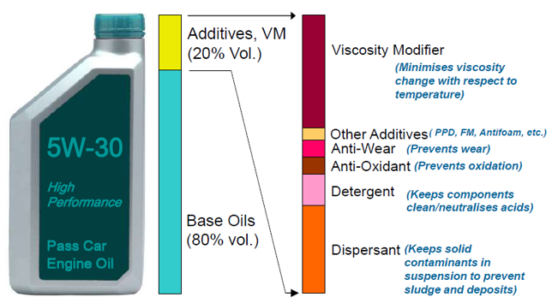
FTNC Automotive
Τι περιέχει ένα μοντέρνο
λάδι κινητήρα;

Slide 7
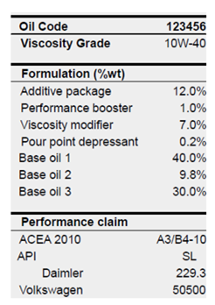
FTNC Automotive
Η σύνθεση είναι μια ‘συνταγή’ για τη δημιουργία ενός λιπαντικού και συμπεριλαμβάνει αριθμό ‘συστατικών’
- Λάδια βάσης
- Πρόσθετα
- Ατροποποίητες Ιξώδους
Κατασταλτικά σημείου ροής
Κι έχει συγκεκριμένες ιδιότητες
- Βαθμός ιξώδους
- Απόδοση
- Εγκρίσεις
Ποια είναι η
σύνθεση του
λαδιού κινητήρα;

Slide 8
FTNC Automotive
Είναι όλα τα λάδια
κινητήρα τα ίδια;
Όχι!

Slide 9
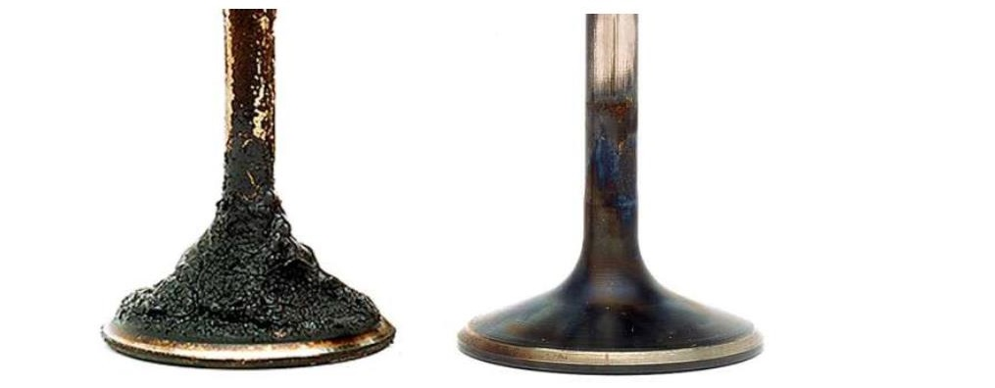
FTNC Automotive
Ιζήματα βαλβίδων εισαγωγής
- Μείωση ισχύος
- Αύξηση εξαγωγής καυσαερίων
- Κακή οδηγησιμότητα μετά από ψυχρή εκκίνηση και κατά τη διάρκεια μεταβατικών κύκλων οδήγησης
Υποκατάστατα Χαμηλής Ποιότητας
=
Πιθανά Προβλήματα
Προσοχή – Η χρήση λιπαντικών χαμηλής ποιότητας
μπορεί να έχει πραγματικές και δραματικές συνέπειες

Slide 10
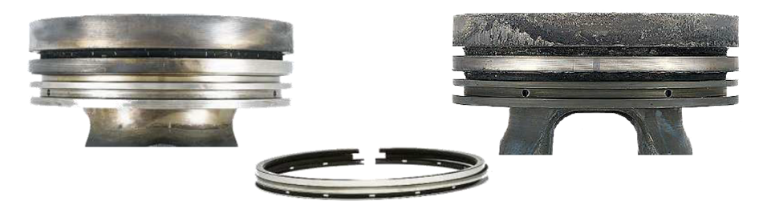
FTNC Automotive
Ιζήματα πιστονιών και ελατήρια
- Τα ιζήματα πιστονιών μπορεί να προκαλέσουν αυτανάφλεξη ή αλυσιδωτές κινητήρα.
- Τα ιζήματα ελατηρίων/τοιχωμάτων μπορεί να προκαλέσουν υπερβολική απώλεια συμπίεσης, λείανση τοιχωμάτων κυλίνδρου και φθορά με αποτέλεσμα τις κακές εκπομπές.
Υποκατάστατα Χαμηλής Ποιότητας
=
Πιθανά Προβλήματα
Προσοχή – Η χρήση λιπαντικών χαμηλής ποιότητας
μπορεί να έχει πραγματικές και δραματικές συνέπειες

Slide 11
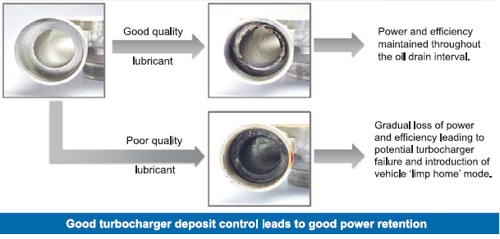
FTNC Automotive
Υποκατάστατα Χαμηλής Ποιότητας
=
Πιθανά Προβλήματα
Προσοχή – Η χρήση λιπαντικών χαμηλής ποιότητας
μπορεί να έχει πραγματικές και δραματικές συνέπειες

Slide 12
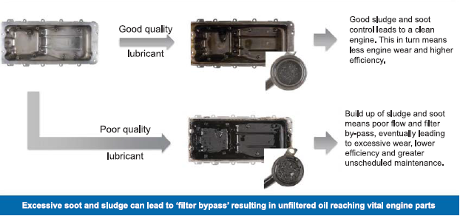
FTNC Automotive
Υποκατάστατα Χαμηλής Ποιότητας
=
Πιθανά Προβλήματα
Προσοχή – Η χρήση λιπαντικών χαμηλής ποιότητας
μπορεί να έχει πραγματικές και δραματικές συνέπειες

Slide 13

FTNC Automotive
Κατασκευάζεται στην Αγγλία
Ποιότητα που μπορείτε να εμπιστευτείτε

Slide 14




FTNC Automotive
Όλα τα λιπαντικά της FTNC κατασκευάζονται στην Αγγλία χρησιμοποιώντας αναγνωρισμένα λάδια βάσης και τα πιο πρόσφατα συστήματα πρόσθετων ύψιστης ποιότητας από παγκόσμια ηγετικές εταιρείες πρόσθετων, συμπεριλαμβάνοντας τις Lubrizol, Chevron Oronite και Multisol.

Slide 15
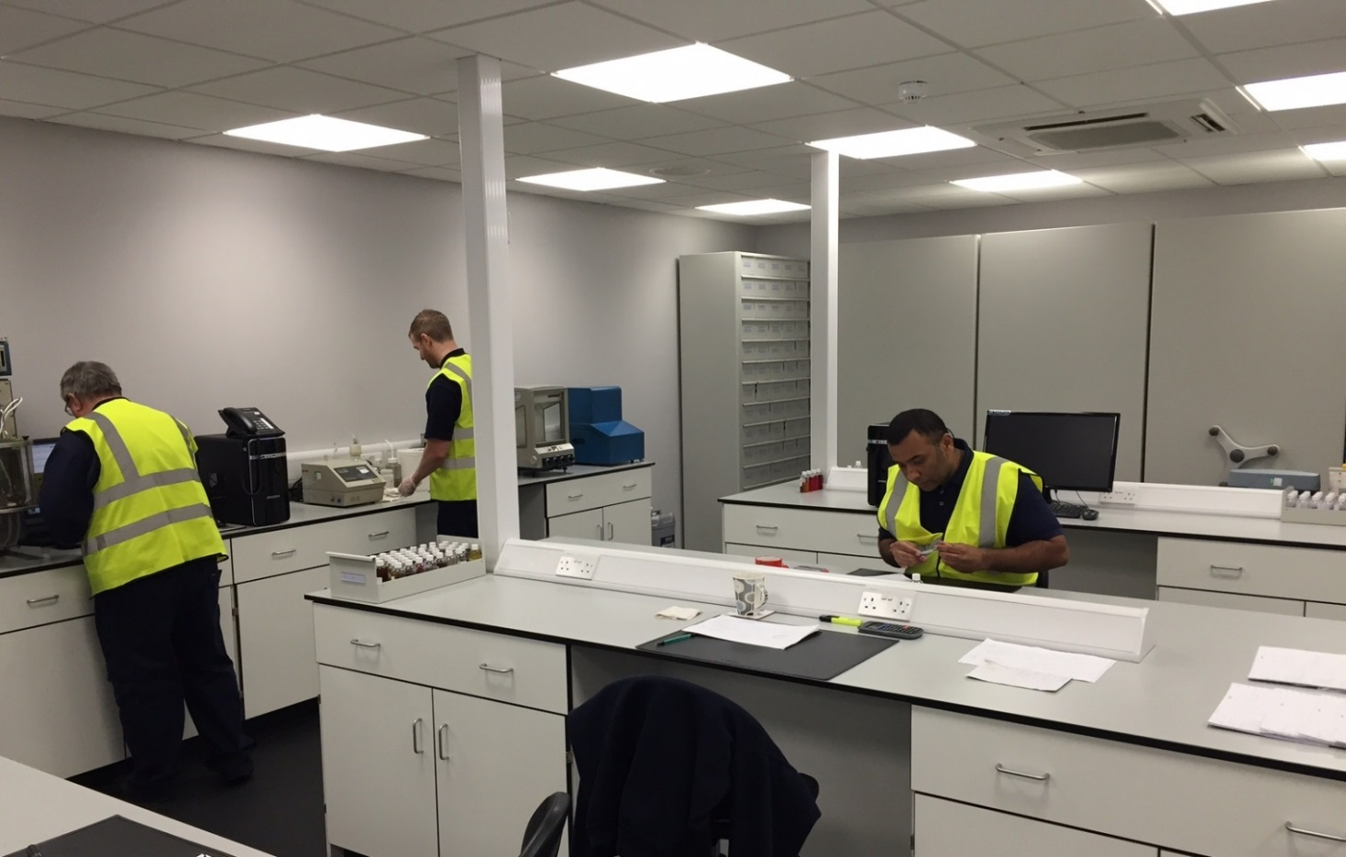
FTNC Automotive
Κατασκευάζεται στην Αγγλία
Τα μείγματα συνθέτονται κι ελέγχονται σε ένα από τα δυο μας εσωτερικά εργαστήρια.
Όλα τα προϊόντα ελέγχονται πριν από το γέμισμα.
Διατηρείται δείγμα από το κάθε γέμισμα για δυο χρόνια.
Ελέγχεται η ποιότητα του κάθε γεμίσματος και προστίθεται γραμμωτός κωδικός (barcode).
Δίνονται Πιστοποιητικά Ανάλυσης μαζί με όλες τις παραδόσεις στους διανομείς εξαγωγών μας.
Δίνονται τεχνικές συστάσεις.

Slide 16
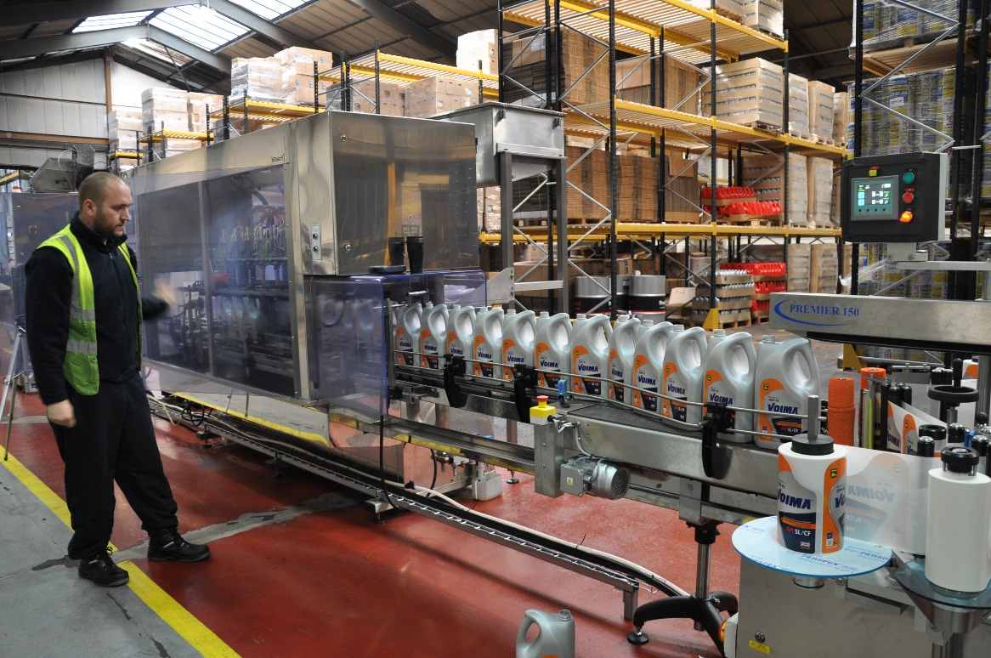
FTNC Automotive
Κατασκευάζεται στην Αγγλία
Ετικέτες υψηλής κολλητικότητας εφαρμόζονται στα μπουκάλια με αυτοματοποιημένη μηχανή.
Από την αρχή μέχρι το τέλος, όλες οι πτυχές του γεμίσματος επιβλέπονται από εκπαιδευμένο υπάλληλο.
Ελέγχεται η συνοχή της ετικετοποίησης και της ποιότητας του μπουκαλιού ούτως ώστε να παραδοθεί το τέλειο τελικό προϊόν.

Slide 17
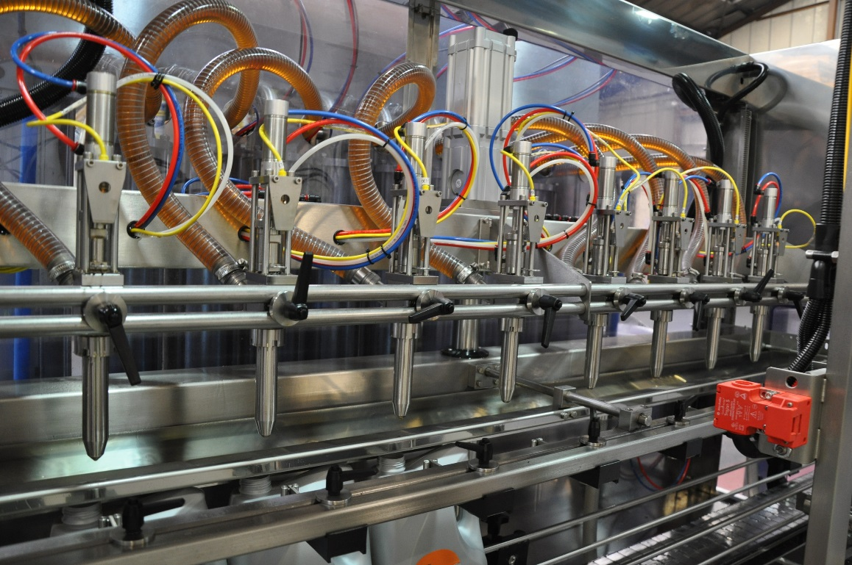
FTNC Automotive
Κατασκευάζεται στην Αγγλία
Όλα τα προϊόντα γεμίζονται χρησιμοποιώντας αυτοματοποιημένη μηχανή γεμίσματος Masterfil 2016 οκτώ κεφαλών. Αυτή η μηχανή διασφαλίζει άψογο γέμισμα κάθε φορά, τόσο για μπουκάλια πέντε λίτρων, όσο κι ενός λίτρου.
Το λιπαντικό περνά από ροόμετρο μάζας που βρίσκεται πριν από το ακροφύσιο γεμίσματος, παρέχοντας την ακριβή ποσότητα κάθε φορά.
Τα εξειδικευμένα ακροφύσια διασφαλίζουν αποτελεσματικό γέμισμα του λιπαντικού χωρίς πιτσιλίσματα, δίνοντας στους πελάτες μας μπουκάλια με τέλεια εμφάνιση κάθε φορά.

Slide 18
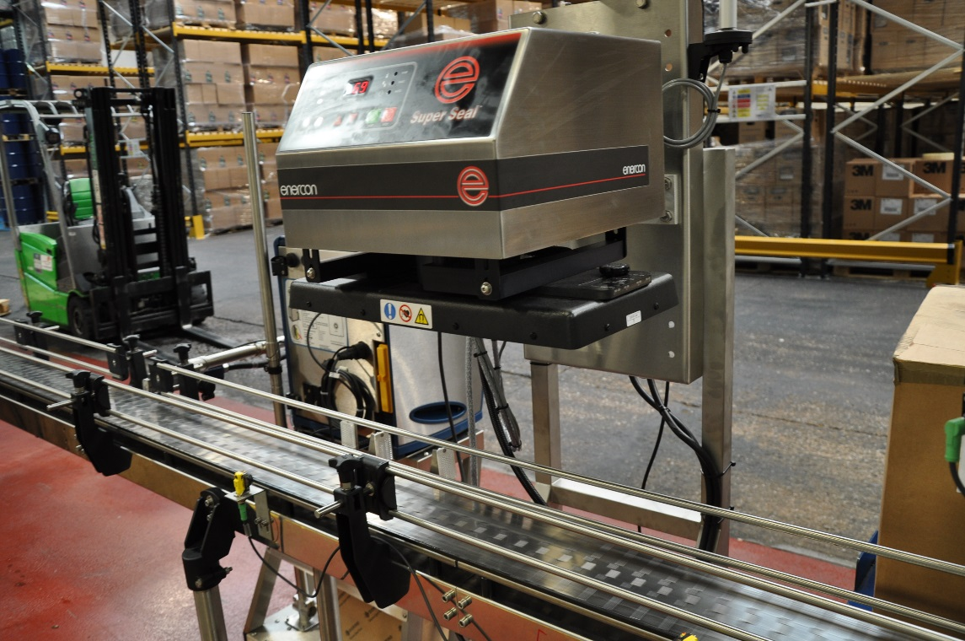
FTNC Automotive
Κατασκευάζεται στην Αγγλία
Πριν τη συσκευασία σε χαρτοκιβώτια, τα μπουκάλια και τα πώματα περνούν από μηχανή ενισχυμένης θερμικής σφράγισης (‘Super Sealer’) ούτως ώστε να αποφευχθούν οι διαρροές και να δοθεί στους πελάτες μας ένα απαραβίαστο μπουκάλι και προϊόν.

Slide 19
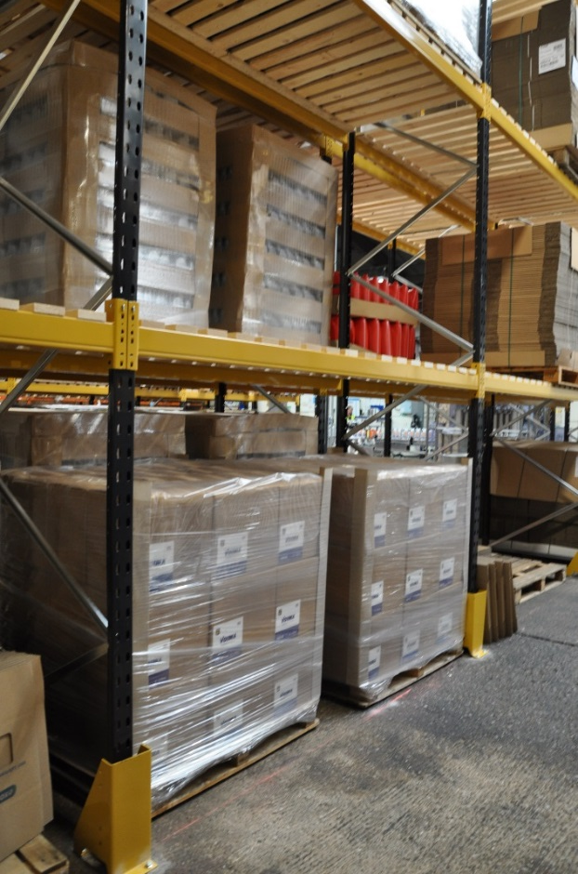
FTNC Automotive
Κατασκευάζεται στην Αγγλία
Κατόπιν, το τελικό προϊόν συσκευάζεται με ασφάλεια σε καινούργιες παλέτες και αποθηκεύεται στην αποθήκη μας που κατασκευάστηκε ειδικά για το σκοπό αυτό κοντά στο Μπέρμινγκχαμ της Αγγλίας.
Όλα τα προϊόντα αποθηκεύονται σε εσωτερικό χώρο, τυλιγμένα σε πλαστική μεμβράνη παντός καιρού, μέχρι την ημέρα εξαγωγής τους.

Slide 20
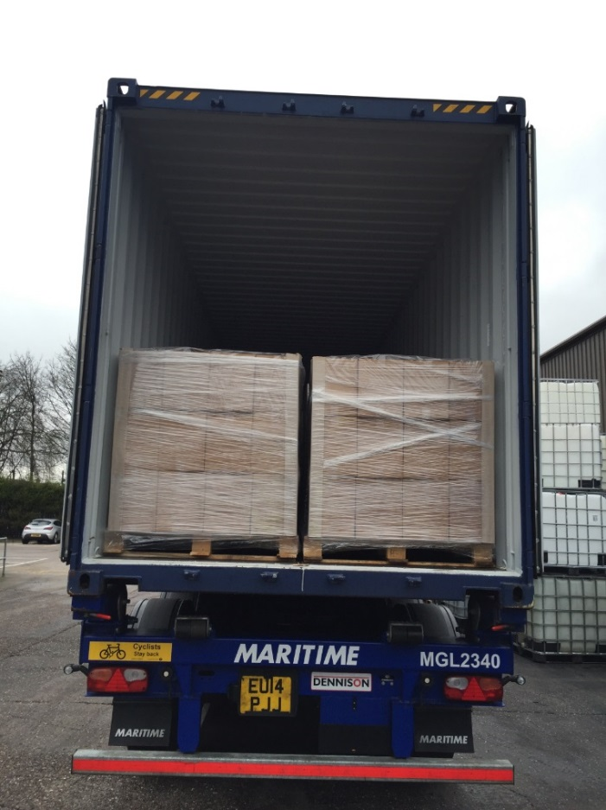
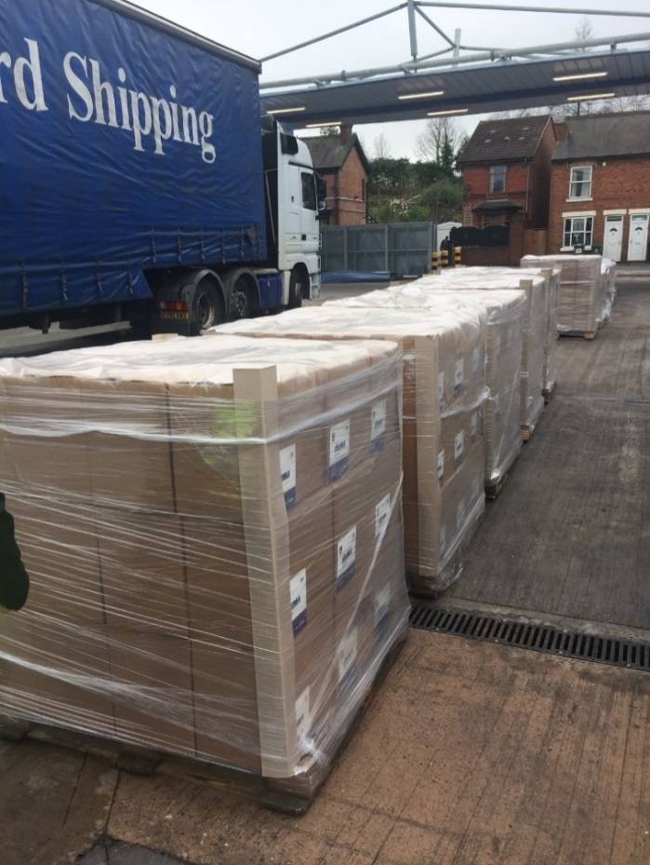
FTNC Automotive
Κατασκευάζεται στην Αγγλία
Το τελικό προϊόν ελέγχεται κι εγκρίνεται ότι τηρεί τα αναμενόμενα υψηλά πρότυπα ποιότητας, διασφαλίζοντας ότι όλα είναι στην εντέλεια πριν τη φόρτωση.
Κατόπιν, φορτώνεται σε εμπορευματοκιβώτια για την αποστολή του στους πελάτες μας στην Κύπρο και σε άλλες χώρες.

Slide 21
FTNC Automotive
FTNC Automotive:
Λιπαντικά για όλους τους τομείς δραστηριότητας

Slide 22
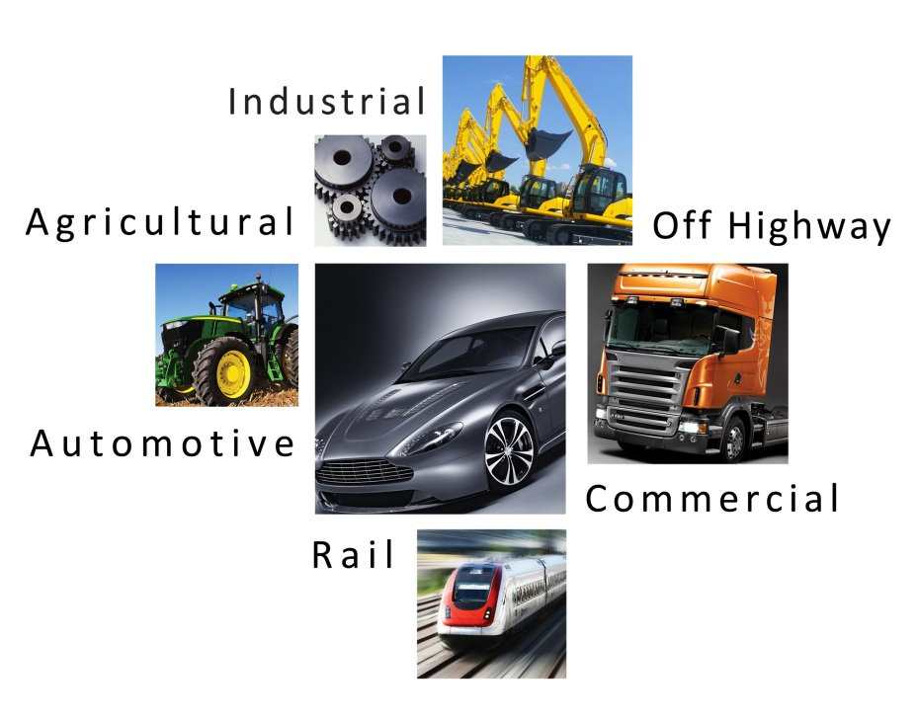
FTNC Automotive
FTNC Automotive:
Λιπαντικά για όλους τους τομείς δραστηριότητας

Slide 23
FTNC Automotive
Βασικά Λάδια
Κινητήρα της FTNC

Slide 24
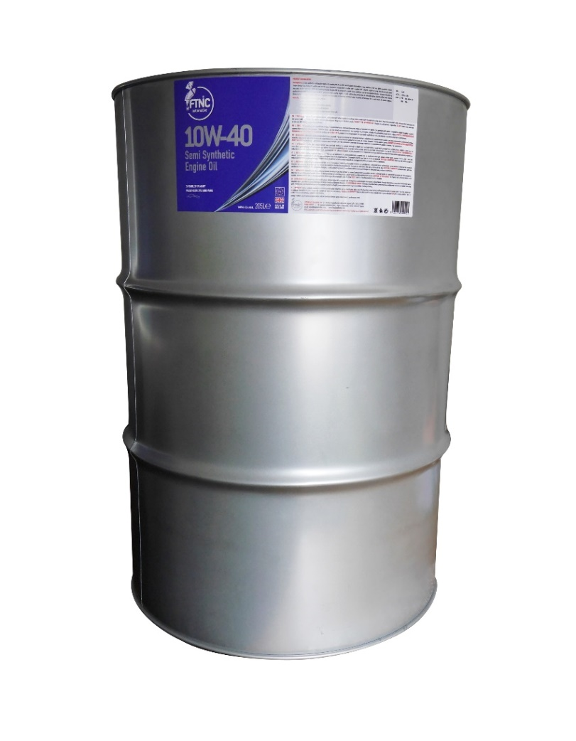
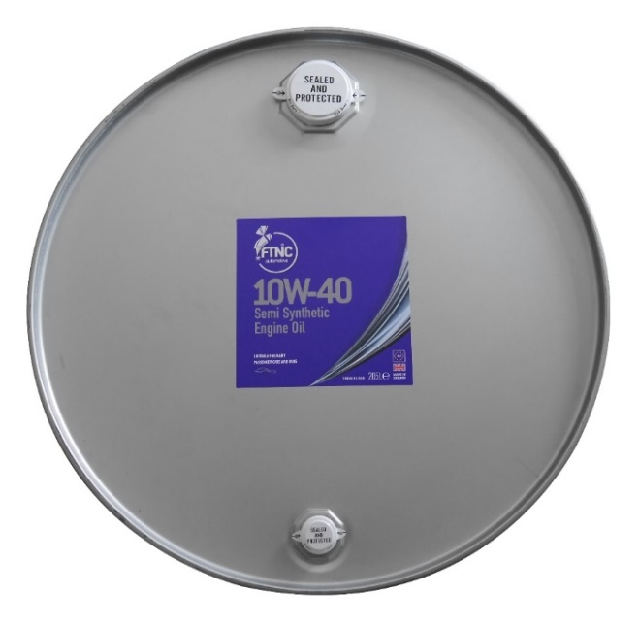
FTNC Automotive
Ημισυνθετικό πολύτιμο λάδι κινητήρα που πληροί τις προδιαγραφές των ACEA και API που απαιτούνται από μεγάλο αριθμό αυτοκινήτων κι ελαφρών εμπορικών οχημάτων. Το FTNC 10W-40 έχει σχεδιαστεί για να ανταπεξέλθει σε αυτές τις προκλήσεις και κατασκευάζεται από ένα ισορροπημένο μείγμα ορυκτής και συνθετικής βάσης εξαίρετης ποιότητας με αποτέλεσμα ένα λάδι κινητήρα υψηλής ποιότητας με εξαιρετικές ιδιότητες. Η εκ φύσεως υψηλότερη λιπαντικότητα που προσφέρει μειώνει την εσωτερική τριβή που μειώνει τη φθορά του κινητήρα και βελτιώνει την οικονομία καυσίμων. Προσφέρει εξαιρετική απόδοση σταθερού ιξώδες (‘stay-in-grade’) για ευρύ φάσμα μοντέρνων κινητήρων.
Το FTNC 10W-40 είναι κατάλληλο για ατμοσφαιρικούς και υπερτροφοδοτούμενους κινητήρες υψηλής πίεσης, ντίζελ και βενζίνης, σε ιδιωτικά αυτοκίνητα κι ελαφρά εμπορικά οχήματα. Είναι αναμίξιμο με όλα τα λάδια κινητήρα συνθετικής και ορυκτής βάσης.

Slide 25


FTNC Automotive
Πλεονεκτήματα:
Κατάλληλο για ευρύ φάσμα οχημάτων
Ιδιότητες σταθερού ιξώδες (‘stay-in grade’)
Εξαιρετική σταθερότητα σε ψηλές και χαμηλές θερμοκρασίες
Βελτιωμένη κατανάλωση λαδιού κι εκπομπής ρύπων
Ανώτερη απόδοση σε σχέση με συνηθισμένα λάδια ορυκτής βάσης
API | SL/CF
ACEA | A3/B3, A3/B4
VW | 502.00/505.00
MB | 229.1

Slide 26
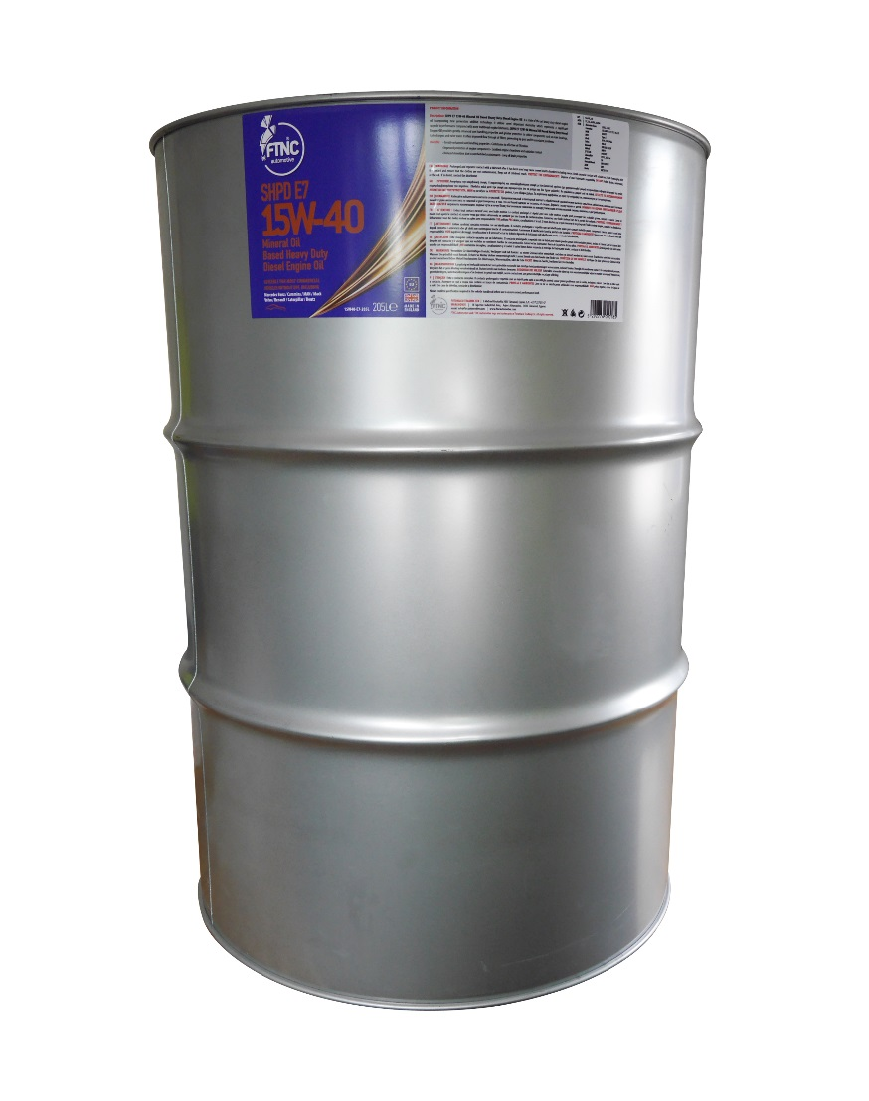
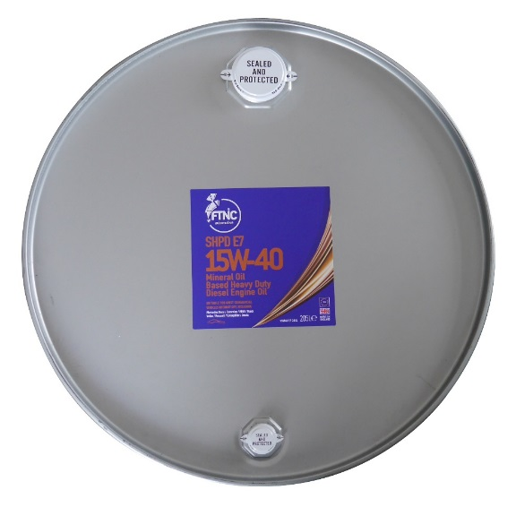
FTNC Automotive
Το FTNC SHPD E7 15W-40 είναι λάδι κινητήρα ντίζελ βαριάς χρήσης που ενσωματώνει τεχνολογία πρόσθετων νέας γενιάς. Χρησιμοποιεί καινοτόμα χημεία διάσπασης που αντιπροσωπεύει σημαντική αναβάθμιση στην απόδοση σε σχέση με τα πιο παραδοσιακά λιπαντικά κινητήρα. Το FTNC SHPD E7 15W-40 προσφέρει σημαντικά βελτιωμένες ιδιότητες διαχείρισης αιθάλης και μεγαλύτερη προστασία για εξαρτήματα κρίσιμης σημασίας, όπως είναι τα έδρανα στροφαλοφόρου, οι υπερτροφοδότες και τα συστήματα λειτουργίας των βαλβίδων. Προσφέρει βελτιωμένη ροή μέσω των φίλτρων λαδιού, εμποδίζοντας την παράκαμψη και τα συναφή προβλήματά της.

Slide 27

FTNC Automotive
API | CI-4/SL, CF
ACEA | E7, A3/B3, A3/B4
Mercedes Benz | 228.3, 229.1
Cummins | CES 20078 CES 20071/72/76/77
MAN | M3275
MTU | Type 2
Mack | EO-N / EO-M Plus
Volvo | VDS-3
Renault | RVI RLD-2, RLD
Global | DHD-1
ZF | TE-ML 04C / 07C
Caterpillar | ECF-2, ECF-1-a
Allison | C4
Detroit Diesel | DDC 93K215
JASO | DH-1
Deutz | DQC III-10
Σημαντικά βελτιωμένες ιδιότητες διαχείρισης αιθάλης
Συμβάλλει στην αποτελεσματική διήθηση λαδιού
Βελτιωμένη προστασία εξαρτημάτων κινητήρα
Εξαιρετική καθαριότητα κινητήρα κι έλεγχος οξείδωσης
Μειωμένες διακοπές λειτουργίας λόγω έκτακτων περιστατικών συντήρησης
Ιδιότητες για μεγάλα χρονικά διαστήματα αποστράγγισης λαδιού
Πλεονεκτήματα :

Slide 28
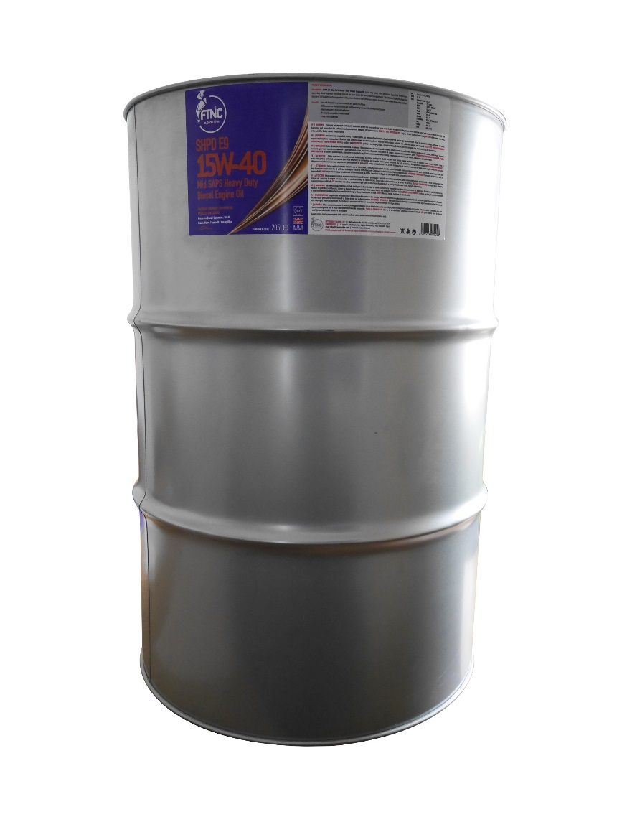
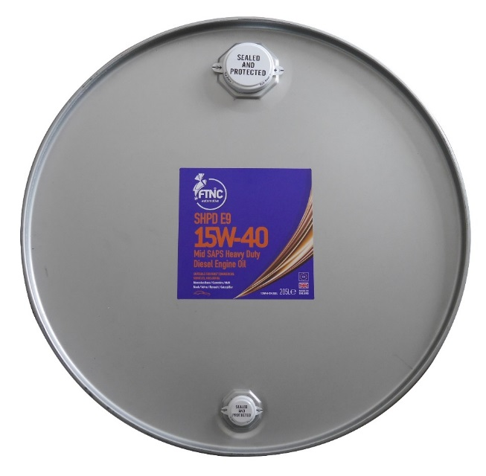
FTNC Automotive
Το SHPD E9 15W-40 της FTNC είναι το πιο πρόσφατο λάδι κινητήρα ντίζελ βαριάς χρήσης. Είναι νέας γενιάς Εξαιρετικά Υψηλής Απόδοσης και συνθέτηκε για να πληροί τις πιο πρόσφατες απαιτήσεις Euro 5 & 6 για χαμηλές εκπομπές ρύπων. Αυτό το προηγμένο λιπαντικό χρησιμοποιεί την πιο πρόσφατη τεχνολογία πρόσθετων mid-SAPS που υποβοηθά στην προστασία ευαίσθητων συστημάτων μετεπεξεργασίας που βρίσκονται σε πολλά μοντέρνα οχήματα βαριάς χρήσης.
Το SHPD E9 15W-40 έχει ευρύ φάσμα εφαρμογής, συμπεριλαμβάνοντας τους κατασκευαστές αρχικού εξοπλισμού (ΚΑΕ) όπως Volvo, Scania, Renault, Mercedes, DAF και MAN. Είναι επίσης η ιδεώδης επιλογή για πολλά λεωφορεία, τρακτέρ και οχήματα εκτός δρόμου, ειδικά όπου χρησιμοποιούνται οι πιο πρόσφατοι κινητήρες χαμηλών ρύπων.

Slide 29
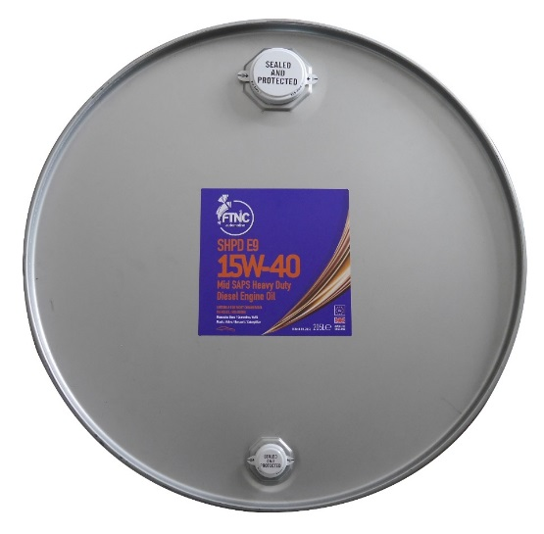
FTNC Automotive
Σύνθεση χαμηλής τέφρας προστατεύει τους καταλύτες και τα φίλτρα σωματιδίων
Προσφέρει βελτιωμένη προστασία φθοράς και διάσπαση αιθάλης συγκριτικά με προηγούμενες προδιαγραφές
Εξαιρετικά ανθεκτικό στη θερμική διάσπαση
Αναδρομικά συμβατό με πιο παλιά μοντέλα
Δυνατότητα για μεγάλα χρονικά διαστήματα αποστράγγισης λαδιού
API | CJ-4/CI-4+/CI-4, SM/CF
ACEA | E9, E7
Mercedes Benz | 228.31
Cummins | CES 20081
MAN | M 3575, M 3275
MTU | Type 2.1
Mack | EO-O Premium Plus
Volvo | VDS-4
Renault | RLD-3
Caterpillar | ECF-3, ECF-2, ECF-1-a
DDC | 93K218
Global | DHD-1
JASO | DH-1, DH-2
Πλεονεκτήματα:

Slide 30
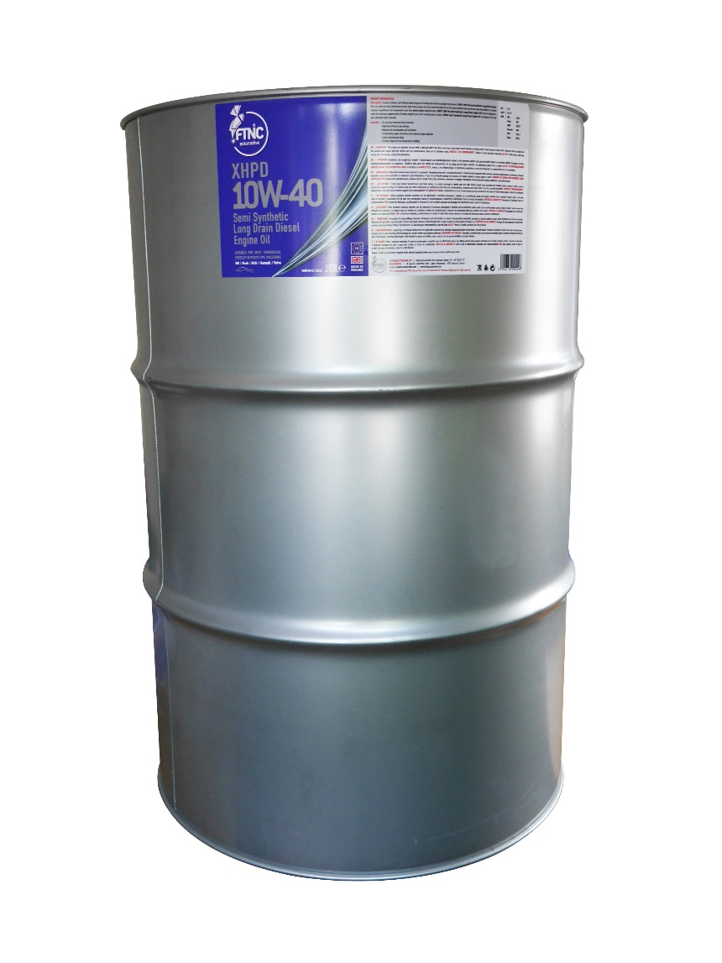
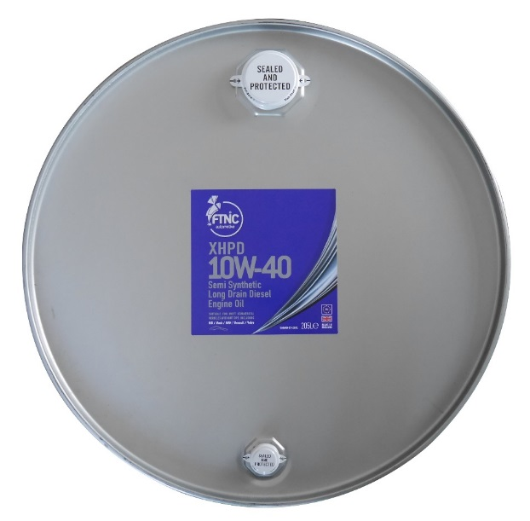
FTNC Automotive
Ημισυνθετικό λάδι για κινητήρες ντίζελ που πληροί απαιτήσεις για μεγάλα χρονικά διαστήματα αποστράγγισης λαδιού. Το XHPD 10W-40 της FTNC είναι υψηλής απόδοσης λάδι για κινητήρες ντίζελ βαριάς χρήσης. Συντέθηκε από τα πιο πρόσφατα αποθέματα συνθετικής βάσης κι εγκεκριμένα πρόσθετα.
Πρόσφατοι κανονισμοί για τις εκπομπές ρύπων απαιτούν περισσότερα από τους κατασκευαστές κινητήρων ντίζελ. Το XHPD 10W-40 σχεδιάστηκε για να πληροί τις αυστηρές απαιτήσεις συγκεκριμένων κινητήρων, μέχρι και για τους Euro 5.
Το XHPD 10W-40 είναι κατάλληλο για ευρύ φάσμα ατμοσφαιρικών και υπερτροφοδοτούμενων κινητήρων ντίζελ βαριάς χρήσης σε φορτηγά, λεωφορεία, πούλμαν, κι εργοστασιακό και βιομηχανικό εξοπλισμό. Είναι αναμίξιμο με όλα τα λάδια συνθετικής και ορυκτής βάσης.

Slide 31
FTNC Automotive
ACEA | E4, E7
API | CI-4
MB | 228.5
Mack | EO-L
MAN | M 3277
Renault | RXD
MTU | Type 3
Volvo | VDS-3
Πλεονεκτήματα:
Για χρήση σε εκτεταμένα χρονικά διαστήματα αποστράγγισης λαδιού
Υψηλή αποδοτικότητα καυσίμων κι εξοικονόμηση
Μειωμένη κατανάλωση λαδιού κι εκπομπές ρύπων
Εξαιρετική καθαριότητα κινητήρα και μειωμένα ιζήματα
Μειωμένο κόστος συντήρησης
Εξαιρετική σταθερότητα σε ψηλές και χαμηλές θερμοκρασίες

Slide 32
FTNC Automotive
Κατανάλωση Λαδιού

Slide 33
FTNC Automotive
Ξέρετε ότι;
Το αποδεκτό επίπεδο κατανάλωσης λαδιού όπως καθορίζεται από τους ΚΑΕ είναι μέχρι 0,5 λίτρο ανά 1.000 χλμ (περίπου 620 μίλια).
Τί το επηρεάζει;

Slide 34
FTNC Automotive
Η κατανάλωση ορισμένης ποσότητας λαδιού είναι φυσιολογικό χαρακτηριστικό όλων των κινητήρων. Ο ρυθμός χρήσης, όμως, μπορεί να επηρεαστεί από διάφορους παράγοντες, όπως:
Τον τρόπο οδήγησης
Το είδος της διαδρομής
Τη γενική φθορά (π.χ υψηλή διανυθείσα απόσταση)
Την έλλειψη ορθής συντήρησης
Το χαμηλό επίπεδο λαδιού ή ψυκτικού υγρού στον κινητήρα
Την υπερθέρμανση του κινητήρα
Τις επιδιορθώσεις κακής ποιότητας
Τη ρύθμιση της απόδοσης (performance tuning)
Το είδος του λαδιού που χρησιμοποιείται
Για να βεβαιωθείτε ότι χρησιμοποιείτε το ορθό είδος λαδιού για το όχημά σας, παρακαλούμε όπως αναφερθείτε στο εγχειρίδιο χρήσης ή επικοινωνήστε με την FTNC.
Κατανάλωση
Λαδιού

Slide 35

FTNC Automotive
Η FTNC προμηθεύεται τα προϊόντα της από βασικό κατασκευαστή που συνεργάζεται με τη Lubrizol για τη δημιουργία λαδιών κινητήρα που μειώνουν την κατανάλωση λαδιού, μεγιστοποιούν την απόδοση και αυξάνουν την εξοικονόμηση καυσίμων του οχήματός σας. Το όχημα σας σχεδιάστηκε για να έχει βέλτιστη απόδοση με τη χρήση ποιοτικών λιπαντικών. Η σειρά συνθετικών μηχανέλαιων Gold της FTNC προσφέρει την ιδανική επιλογή.
Το Gold 5W-30 Fully Synthetic είναι το πιο δυνατό και προηγμένο λάδι κινητήρα της FTNC. Η μοναδική προσαρμοζόμενη δύναμή του μειώνει την επαφή μετάλλου με μέταλλο σε φάσμα διαφορετικών ταχυτήτων οδήγησης.
Το FTNC Gold 5W-30 μειώνει την τριβή και αυξάνει την απόδοση του κινητήρα ενώ ταυτόχρονα επιτρέπει την παρατεταμένη απόδοση του κινητήρα. Η δύναμη και ροπή του κινητήρα που διατηρείται μεταξύ σέρβις μέσω του σταθερού ελέγχου του ιξώδους του λαδιού συμβάλλει στη μείωση των εξόδων λειτουργίας του οχήματός σας. Το FTNC Gold 5W-30 δημιουργήθηκε συγκεκριμένα για διαστήματα μεγάλης διάρκειας μεταξύ σέρβις.

Slide 36
FTNC Automotive
FTNC Gold 5W-30 Πλήρως Συνθετικό Λάδι Κινητήρα Low SAPS
Καλύτερο για το περιβάλλον
Όλα τα λάδια κινητήρα τεχνολογίας Low SAPS της FTNC έχουν δημιουργηθεί για να έχουν καθαρή απόδοση.
Η σειρά έχει εξαιρετικά επίπεδα απόδοσης ενώ ταυτόχρονα διατηρεί την αποδοτικότητα της διάταξης της εξάτμισης, με αποτέλεσμα τη μείωση των εκπομπών ρύπων.

Slide 37
FTNC Automotive
Διαθέτουμε και άλλα προϊόντα.
Παρακαλούμε ρωτήστε μας.

Slide 38
FTNC Automotive
Σας ευχαριστούμε για το χρόνο σας.
Έχετε απορίες;

Slide 39
FTNC Automotive
Λιπαντικά Υψηλής Ποιότητας
Ποιότητα που μπορείτε να εμπιστευτείτε!

